Slide 1










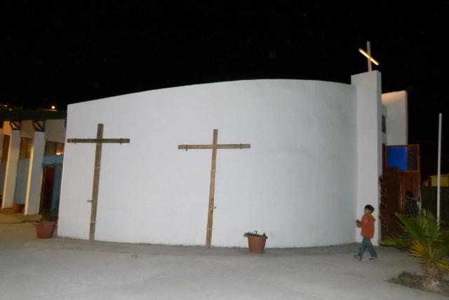


CONSEJO INTEGRADOR DE LA RED ASISTENCIAL C.I.R.A 2018
SERVICIO DE SALUD IQUIQUE – I REGIÓN DE TARAPACÁ
VIERNES 17 de AGOSTO 2018

Slide 2






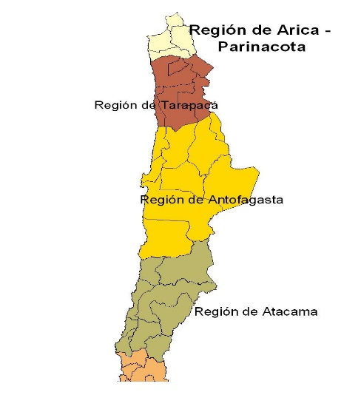
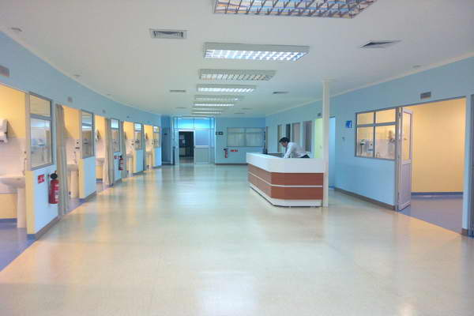


  CONSEJO INTEGRADOR DE LA RED ASISTENCIAL : AMPLIADO
  IQUIQUE, VIERNES 17 AGOSTO 2018
  - APERTURA : DIRECTORA ( S ) : PATRICIA QUINTARD ROJAS
  1.- PROTOCOLO DE “TRASLADO DE PACIENTE ONCOLÓGICO DE CENTRO
  A CENTRO”.
  2.- “PROYECTOS DE INVERSIÓN” - ACTUALIZACIÓN DE ESTADO.
  3.- “CARTERA DE SERVICIOS” DEL H.E.T.G
  4.- ESTADO DE METAS 2018 - S.S.I EN RED
  5.- VARIOS.
  www.saludiquique.cl : dirección

Slide 3




¡Gracias !

